Slide 1
TSP Proceso de desarrollo en equipo Reunión de avance
CHENDOSOFT
Luis Moises Vega Agüero
José Armando Gómez Benítez
Isaac Fabián Balderas Marmolejo
Fermin Mireles Mireles
Franklin Omar Camacho Sierra
Cinthia Griselda Almaraz Sierra
María Eneida Salas Martínez
Eduardo García Delgado

Slide 2
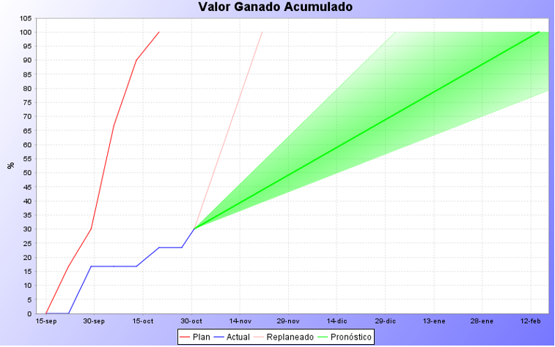
Avance de proyecto [CSFO]
Pegar aquí la gráfica de valor ganado acumulado / apagado
¿Cuál es el valor ganado acumulado actual?
Estamos entre el 30 y 35%
¿Cuál es el porcentaje de pendientes que hay?
Entre el 65 y 70%
¿Cuál es la fecha proyectada de finalización?
06-nov-2019

Slide 3
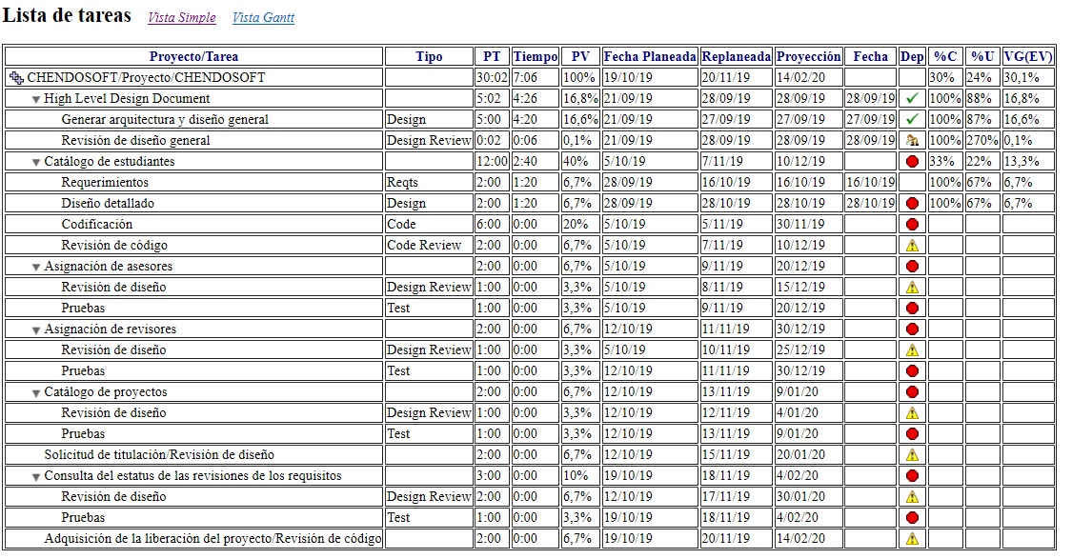
Avance de proyecto [CSFO]
¿Cuáles compromisos se cumplieron en destiempo?
subir los diseños a algunos integrantes
¿Cuáles compromisos no se han cumplido o comenzado? Revisiones de algunos integrantes del equipo
Pegar aquí la gráfica de compromisos cumplidos

Slide 4
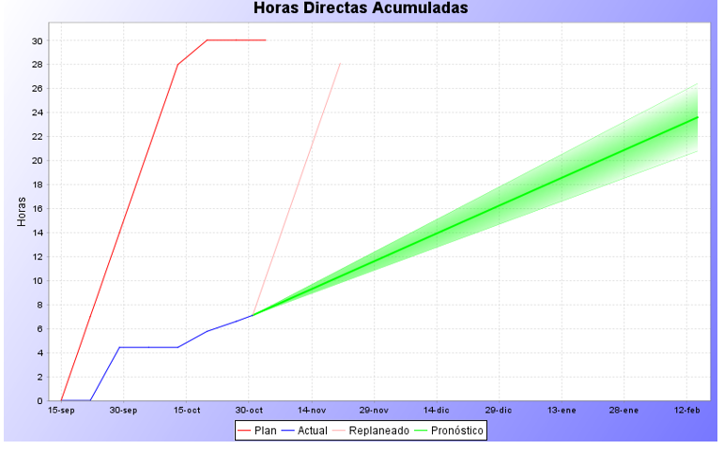
Avance de proyecto [CSFO]
Pegar aquí la gráfica horas directas acumuladas
¿Se ha cumplido con el compromiso de horas de trabajo por semana? No ¿Por qué? Hicimos una planeación subestimada.

Slide 5
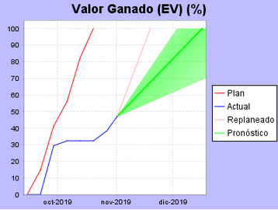
Avance individual [VALM]
Cada integrante, ¿se ha cumplido con el compromiso de valor ganado? No
¿Qué problemáticas se han presentado? Mala comunicacion

Slide 6
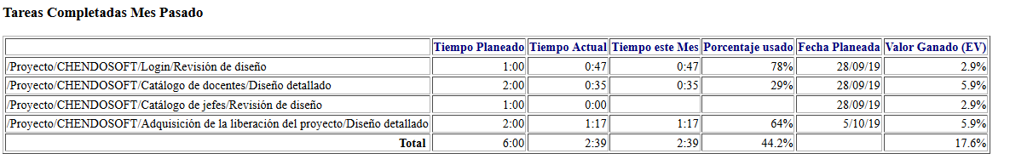
Avance individual [VALM]
Tareas completadas la semana anterior
Tareas pendientes y dependencias en la siguiente semana
Listar las tareas pendientes
Identificar dependencias

Slide 7
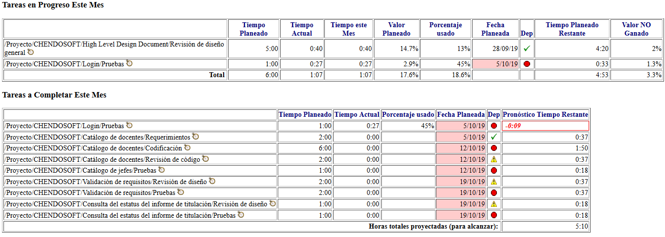

Slide 8
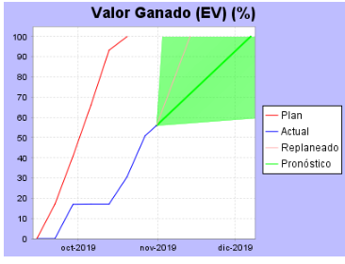
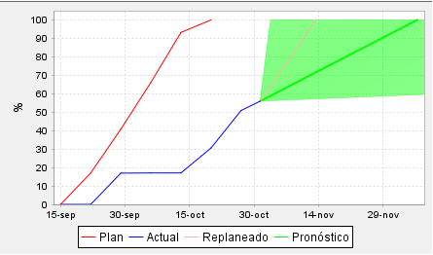
Avance individual [GBJA]
Cada integrante, ¿se ha cumplido con el compromiso de valor ganado? Regular.
¿Qué problemáticas se han presentado? Ninguno.
Pegar aquí la tendencia de valor ganado individual

Slide 9
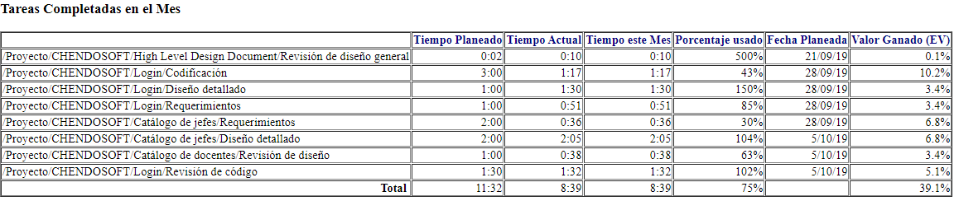
Avance individual [GBJA]
Tareas completadas la semana anterior
Listar las tareas terminadas

Slide 10
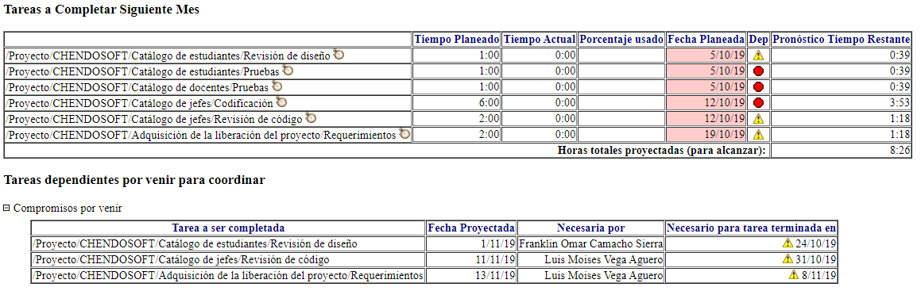
Avance individual [GBJA]
Tareas pendientes y dependencias en la siguiente semana
Listar las tareas pendientes
Identificar dependencias

Slide 11
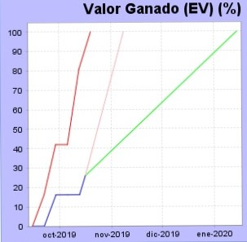
Avance individual [BMIF]
Cada integrante, ¿se ha cumplido con el compromiso de valor ganado?
¿Qué problemáticas se han presentado?

Slide 12
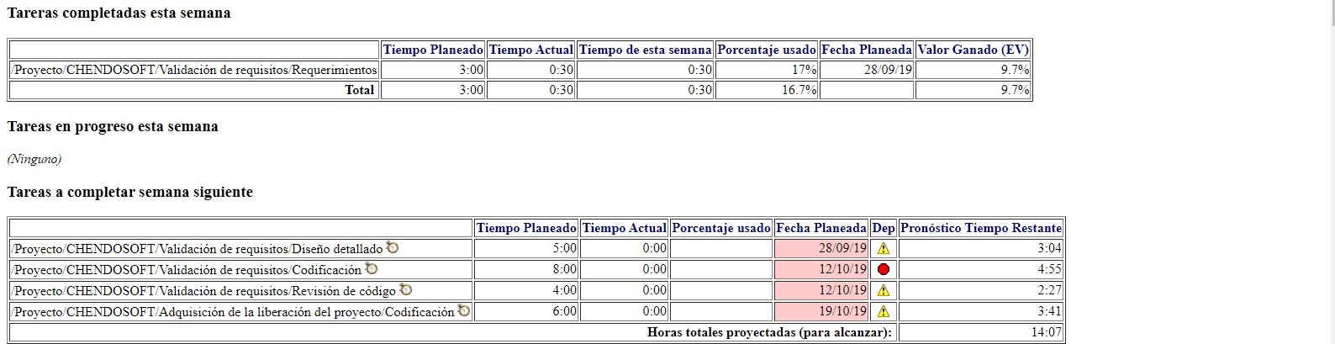
Avance individual [BMIF]

Slide 13
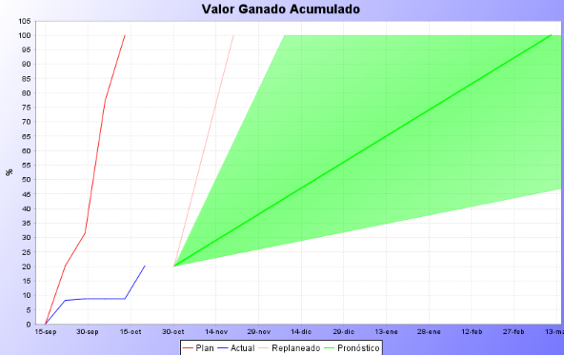
Avance individual [MMF]
Cada integrante, ¿se ha cumplido con el compromiso de valor ganado? No.
¿Qué problemáticas se han presentado? Personales

Slide 14
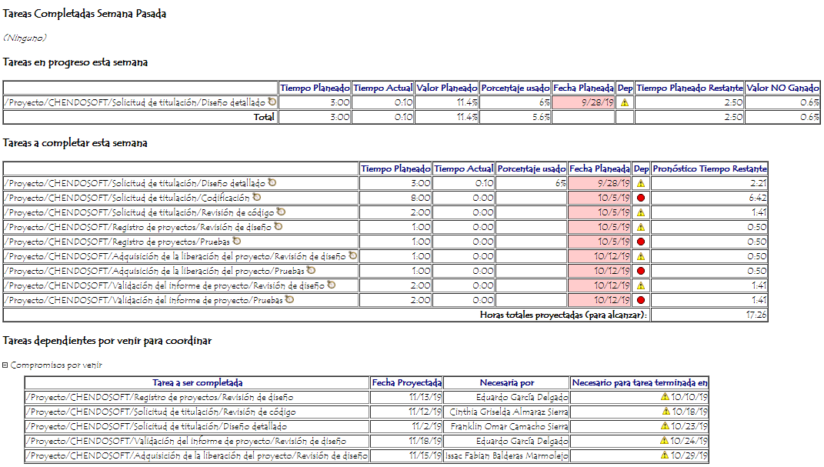
Avance individual [MMF]

Slide 15
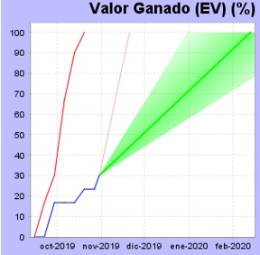
Avance individual [CSFO]
Pegar aquí la tendencia de valor ganado individual
Cada integrante, ¿se ha cumplido con el compromiso de valor ganado?
¿Qué problemáticas se han presentado?

Slide 16
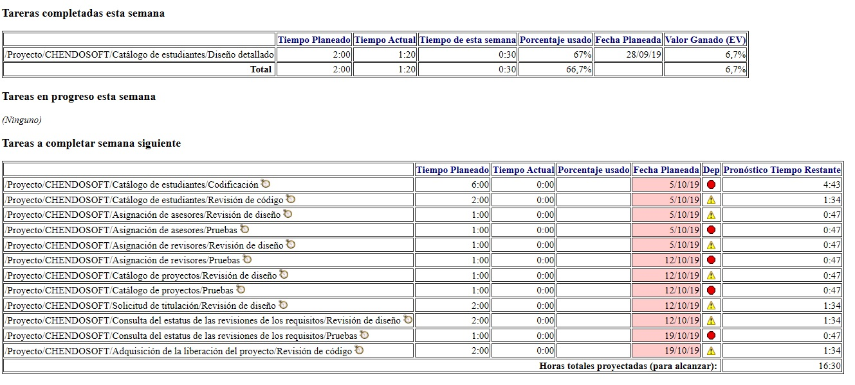
Avance individual [CSFO]
Tareas completadas la semana anterior
Tareas pendientes y dependencias en la siguiente semana
Listar las tareas terminadas
Listar las tareas pendientes
Identificar dependencias

Slide 17
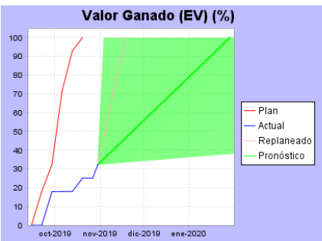
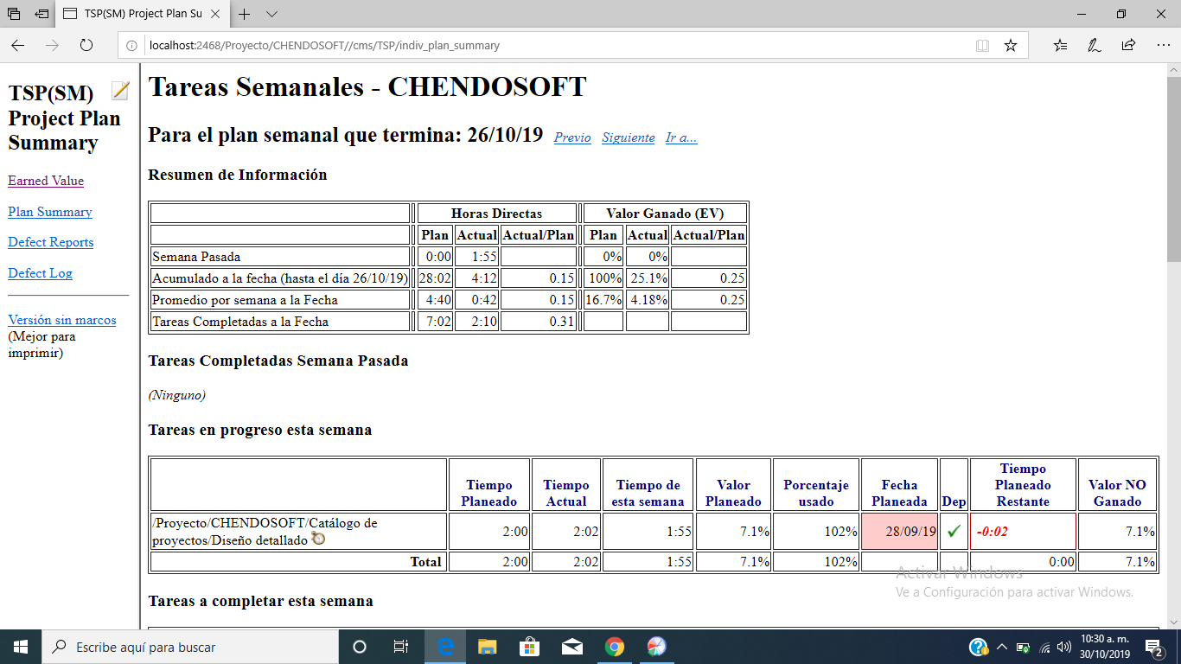
Avance individual [ASCG]
Semana del 19/10/19 - 26/10/19
Cada integrante, ¿se ha cumplido con el compromiso de valor ganado? No
¿Qué problemáticas se han presentado? Ninguna

Slide 18
Avance individual [ASCG]
Tareas completadas la semana anterior
Listar las tareas pendientes
Identificar dependencias
Listar las tareas terminadas

Slide 19
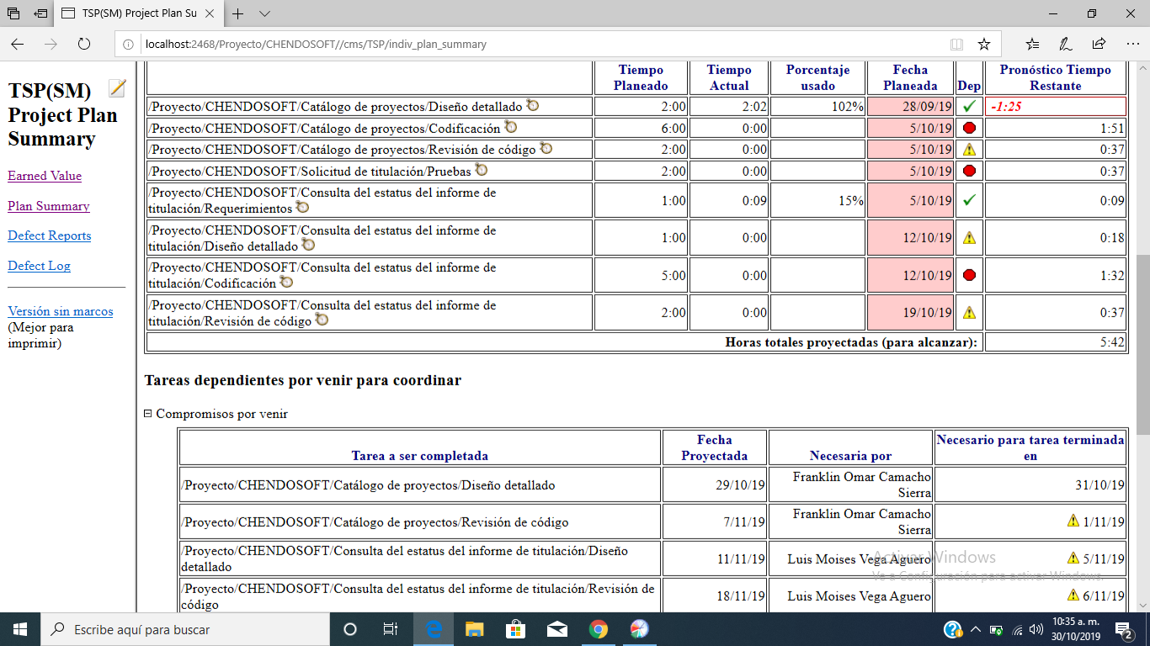
Avance individual [ASCG]
Tareas pendientes y dependencias en la siguiente semana
Listar las tareas pendientes
Identificar dependencias

Slide 20
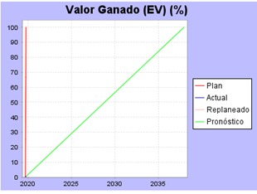
Avance individual [SMME]
Pegar aquí la tendencia de valor ganado individual
Cada integrante, ¿se ha cumplido con el compromiso de valor ganado?
¿Qué problemáticas se han presentado?

Slide 21
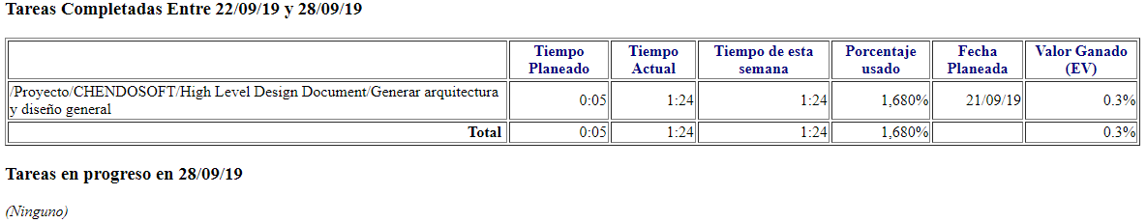
Avance individual [SMME]
Tareas completadas la semana anterior
Tareas pendientes y dependencias en la siguiente semana
Listar las tareas terminadas
Listar las tareas pendientes
Identificar dependencias

Slide 22
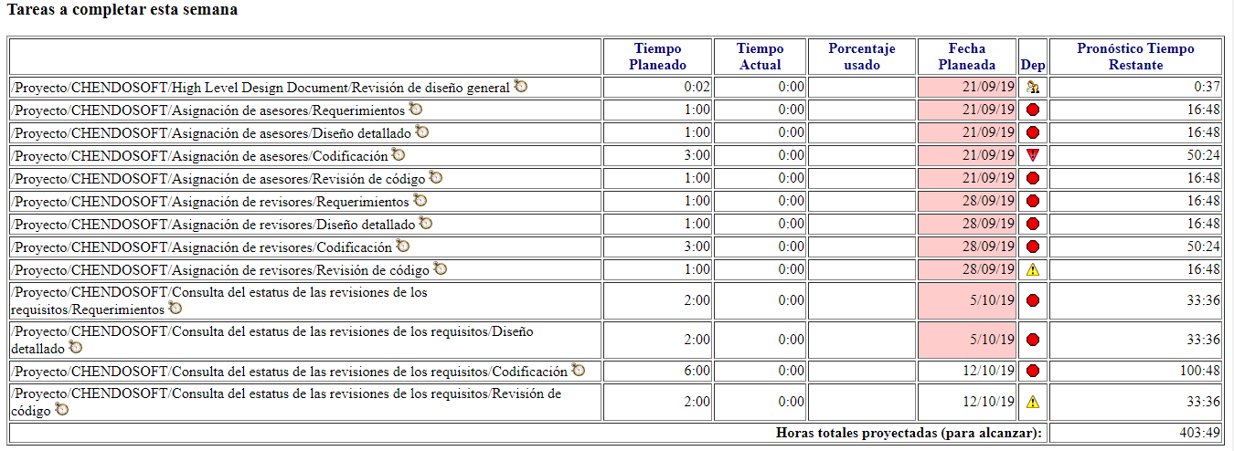
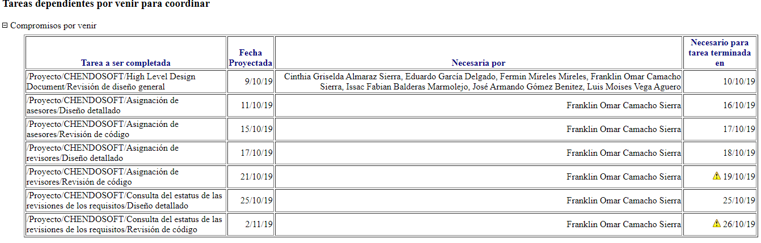

Slide 23
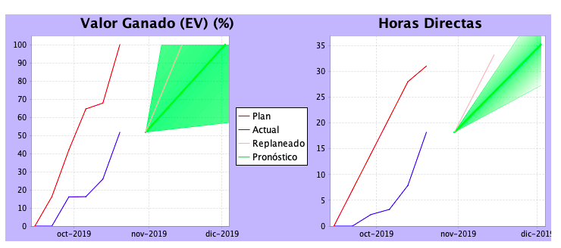
Avance individual [GDE]
Valor ganado individual
¿se ha cumplido con el compromiso de valor ganado?
No.
¿Qué problemáticas se han presentado? Ninguna.

Slide 24
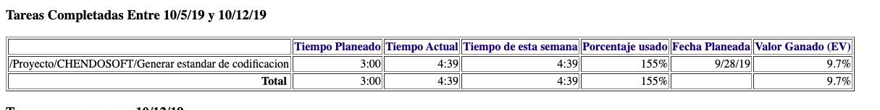
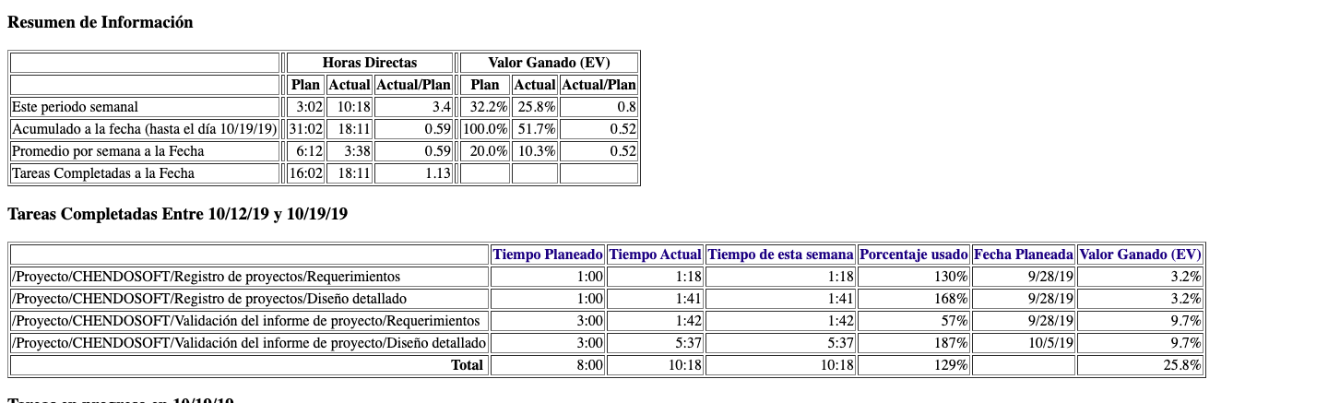
Avance individual [GDE]
Tareas completadas la semana anterior
Listar las tareas terminadas

Slide 25
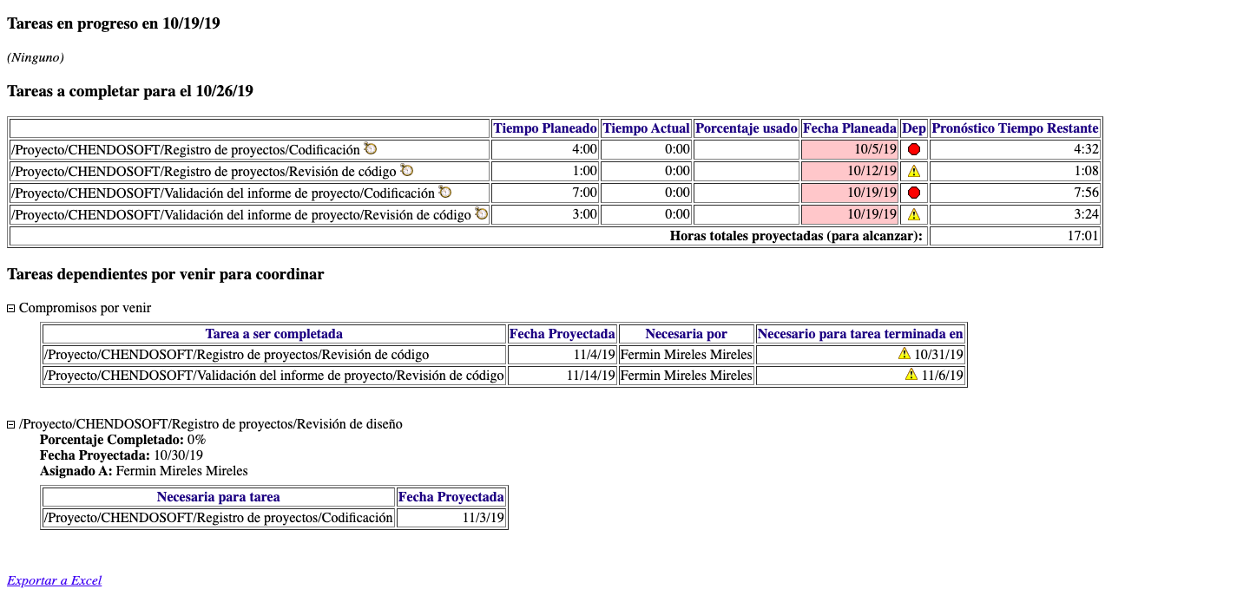
Avance individual [GDE]
Tareas pendientes y dependencias en la siguiente semana
Listar las tareas pendientes
Identificar dependencias

Slide 26
Principales problemáticas
Las constantes faltas de clases no nos han dado tiempo para juntarnos.

Slide 27
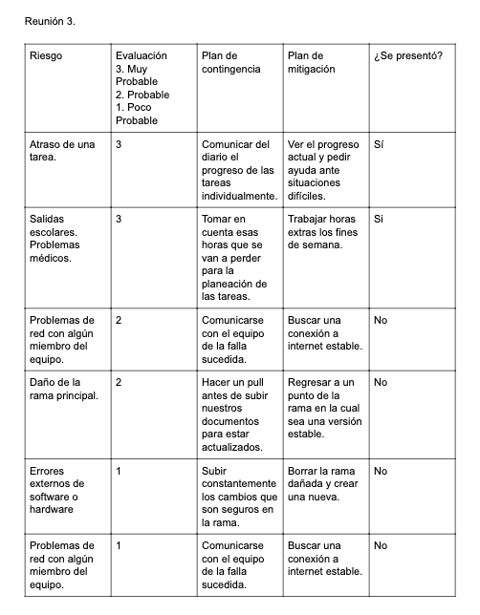
Seguimiento de riesgos
Documento con el cuadro de riesgos:
https://docs.google.com/document/d/1XOp1RkvoCHKJpr3A-rrMsJ_Aho1s6DUa5LvRRh_1gyQ/edit

Slide 28
Seguimiento de calidad
Mostrar la tabla de métricas de calidad, valor esperado, valor actual y observaciones.

Slide 29
Reporte de roles
Rol: Gerente de Planeación. [CSFO]
¿Qué actividades realizaste respeto a tu rol?
Revisar que las tareas se llevarán a cabo en su tiempo estimado
¿Cuánto tiempo te consumió?

Slide 30
Reporte de roles
Rol: Gerente de Proceso. [BMIF]
¿Qué actividades realizaste respeto a tu rol? En este segundo reporte no se llevó a cabo alguna actividad en especial de este rol
¿Cuánto tiempo te consumió?

Slide 31
Reporte de roles
Rol: Gerente de Calidad [GBJA].
¿Qué actividades realizaste respeto a tu rol?Ninguno
¿Cuánto tiempo te consumió?

Slide 32
Reporte de roles
Rol: Gerente de Soporte [MMF].
¿Qué actividades realizaste respeto a tu rol?
No se presentaron problemas de soporte esta semana pasada.
¿Cuánto tiempo te consumió?
0

Slide 33
Reporte de roles
Rol: Gerente de Interfaz con el cliente [ASCG].
¿Qué actividades realizaste respeto a tu rol? Ninguna
¿Cuánto tiempo te consumió? 0

Slide 34
Reporte de roles
Rol: Gerente de Diseño.[VALM]
¿Qué actividades realizaste respeto a tu rol?
Generación de plantilla para la revisión de diseños UML donde se incluyeron los puntos que se consideraron, no deben de faltar al momento de realizar el diseño y revisión de los mismos diseños
¿Cuánto tiempo te consumió? 1:30

Slide 35
Reporte de roles
Rol: Gerente de Implementación [GDE].
¿Qué actividades realizaste respeto a tu rol? Se creó el estándar de codificación
¿Cuánto tiempo te consumió? 4:39 hrs.

Slide 36
Reporte de roles
Rol: Gerente de Pruebas [SMME]
¿Qué actividades realizaste respeto a tu rol?.
¿Cuánto tiempo te consumió?

